Slide 1
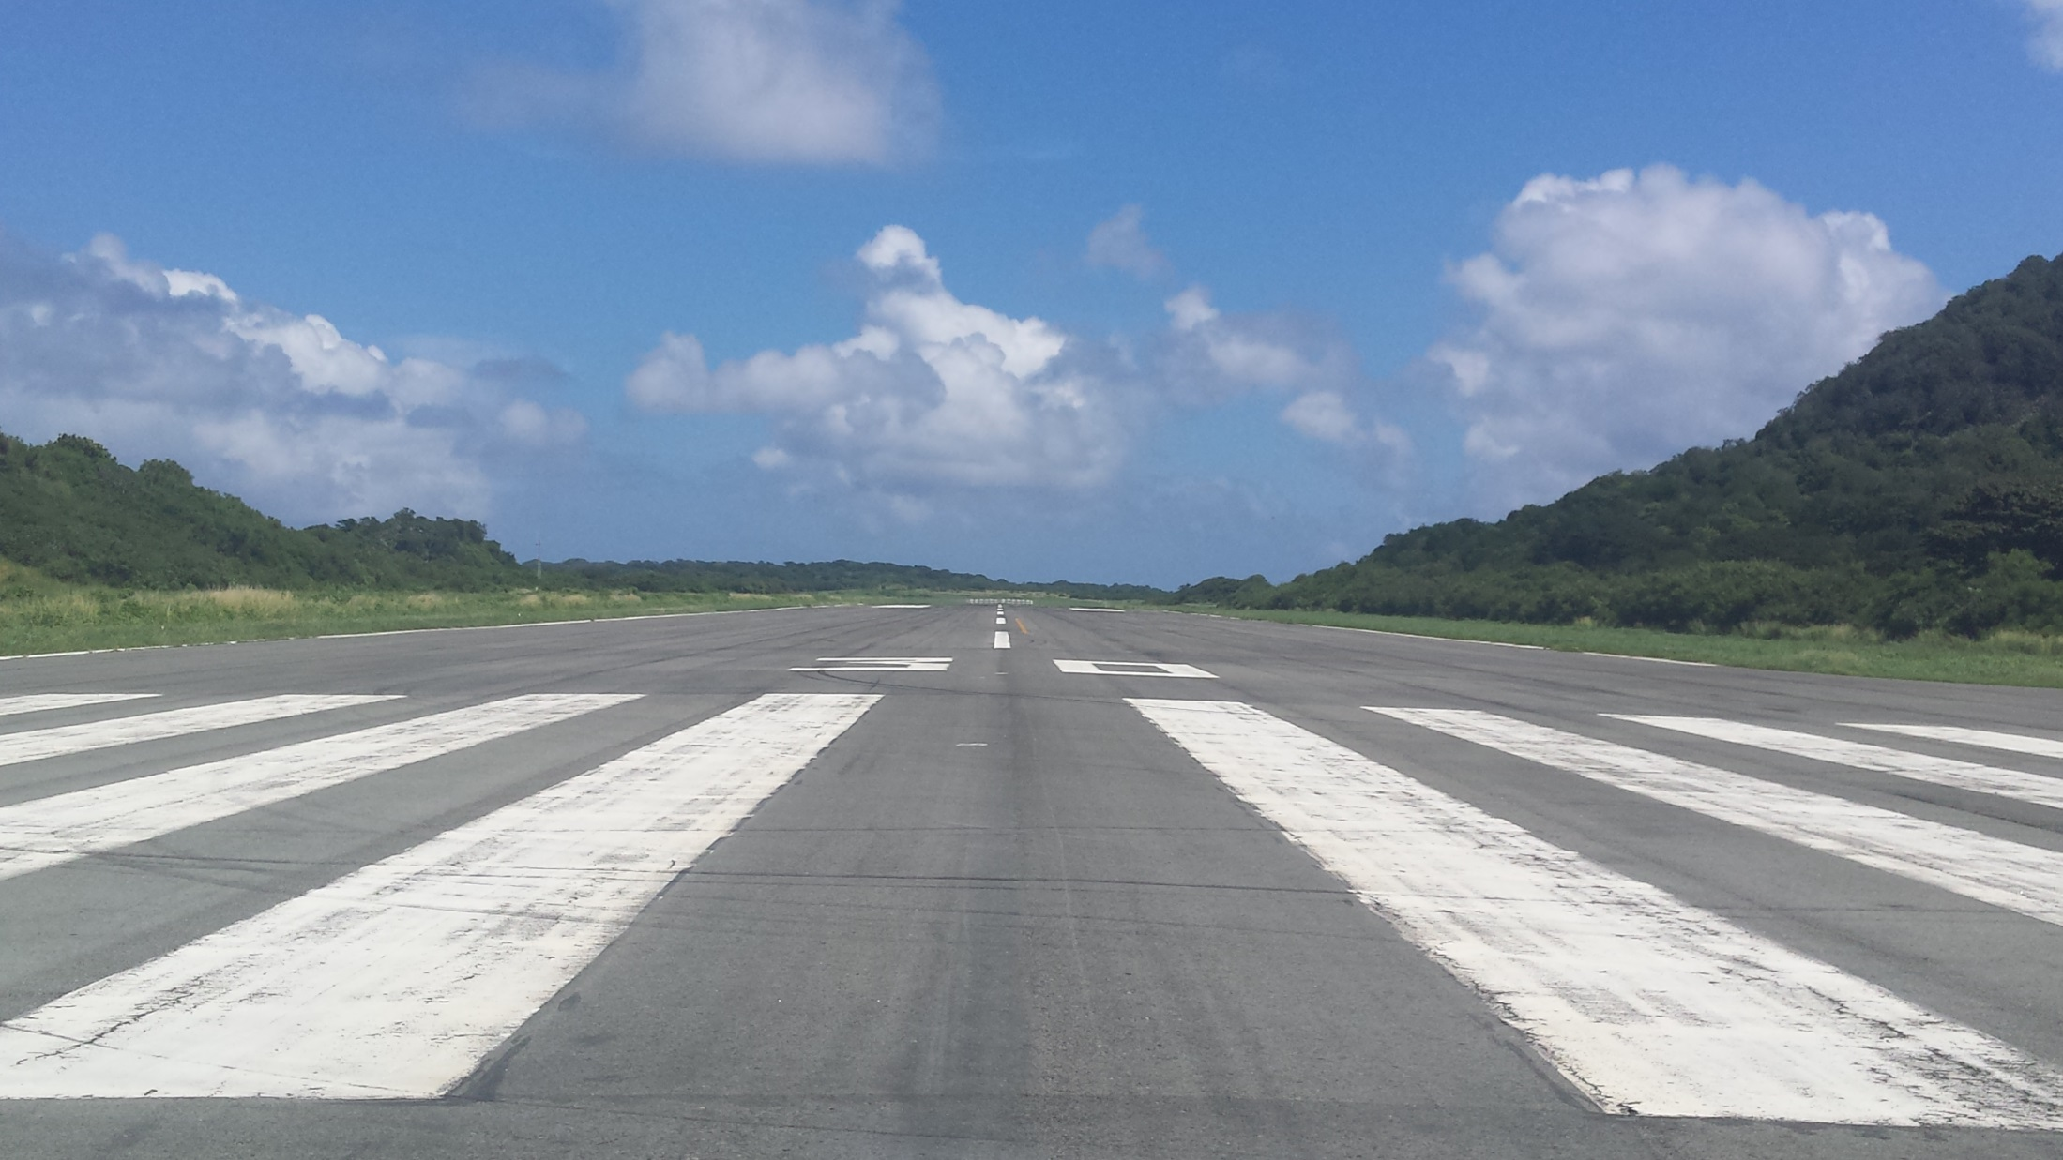

SECRETARIA DE AVIAÇÃO CIVIL
Secretaria de Aeroportos
Departamento de Gestão PROFAA
PROGRAMA DE AVIAÇÃO REGIONAL
JUNHO 2016

Slide 2

PROGRAMA
DE
AVIAÇÃO REGIONAL

Slide 3

– PROGRAMA DE AVIAÇÃO REGIONAL –
RESUMO
Objetivos principais:
- Melhorar a qualidade dos serviços e a infraestrutura aeroportuária para os usuários
- Ampliar a oferta de transporte aéreo à população brasileira
- Reconstruir a rede de aviação regional
3 pilares:
- Investimento em infraestrutura e equipamentos
- Subsídios a tarifas e rotas
- Gestão dos aeroportos (estados e municípios)

Slide 4

– PROGRAMA DE –
AVIAÇÃO REGIONAL
Expansão da malha para
•
•
•
•
Integração do território nacional
Desenvolvimento dos polos regionais
Fortalecimento dos centros de turismo
Garantia de acesso às comunidades da
Amazônia Legal – Saúde e Inclusão Social

Slide 5
– PROGRAMA DE AVIAÇÃO REGIONAL –
CONTRAPARTIDA
  Parcerias com Estados e Municípios
  Contrapartida de Estados e/ou Municípios: entregar o sítio aeroportuário livre e desembaraçado
  União investe na infraestrutura (recursos 100% FNAC)
  Investimentos serão padronizados conforme porte do aeroporto
  Garantia da gestão e conservação do investimento

Slide 6
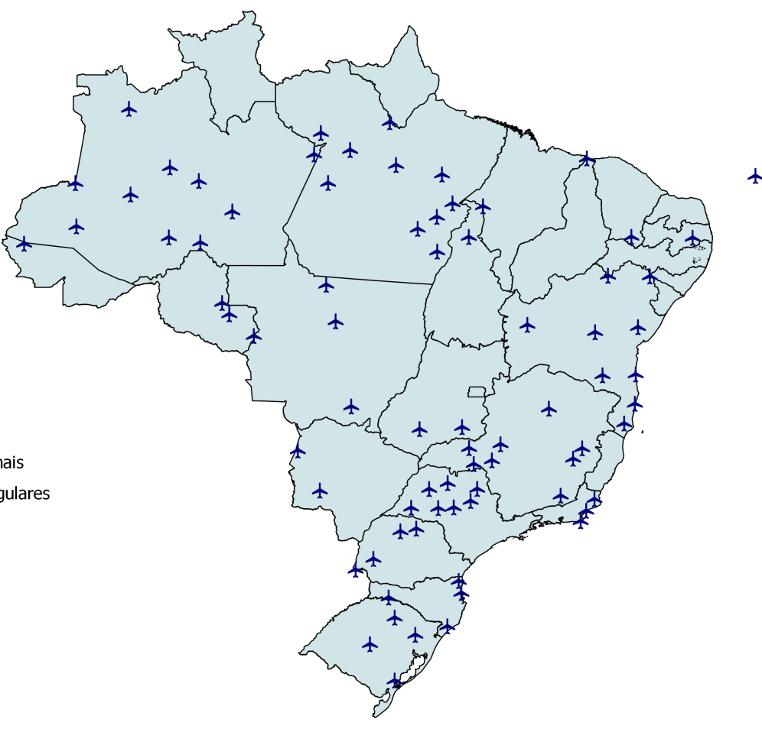

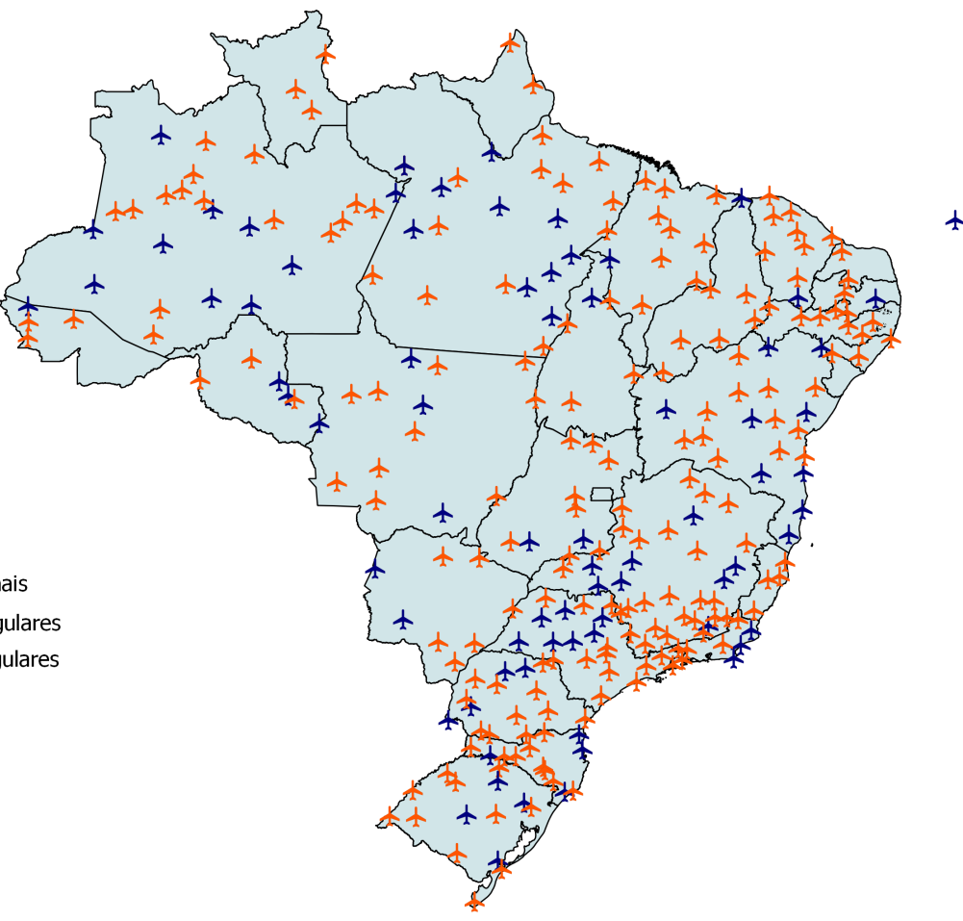
– PROGRAMA DE AVIAÇÃO REGIONAL –
SITUAÇÃO ATUAL E FUTURA
Situação atual
Com o Programa de Aviação Regional

Slide 7
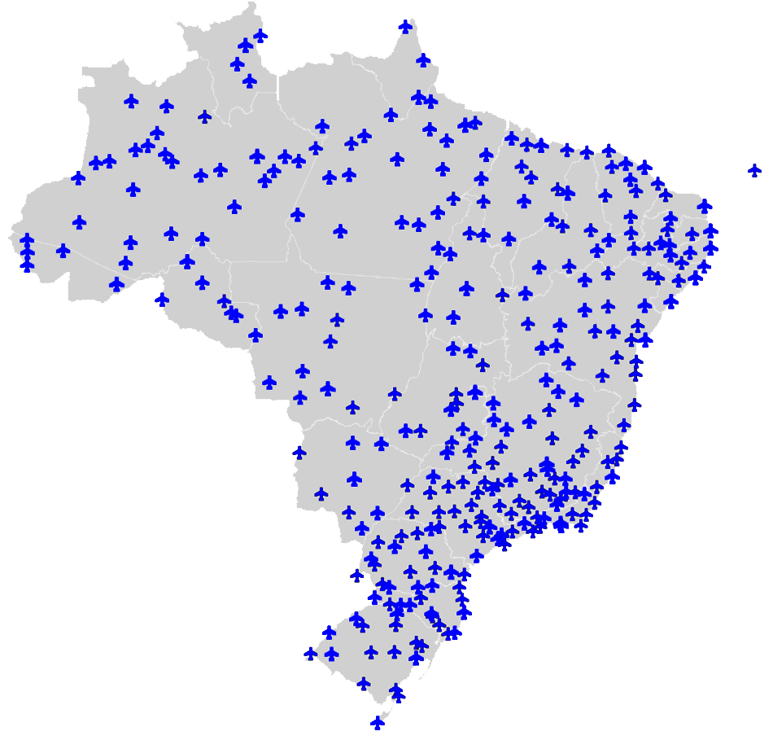


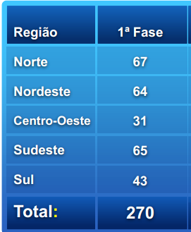
– AVIAÇÃO REGIONAL –
INFRAESTRUTURA
Em estudo:
270 aeroportos

Slide 8
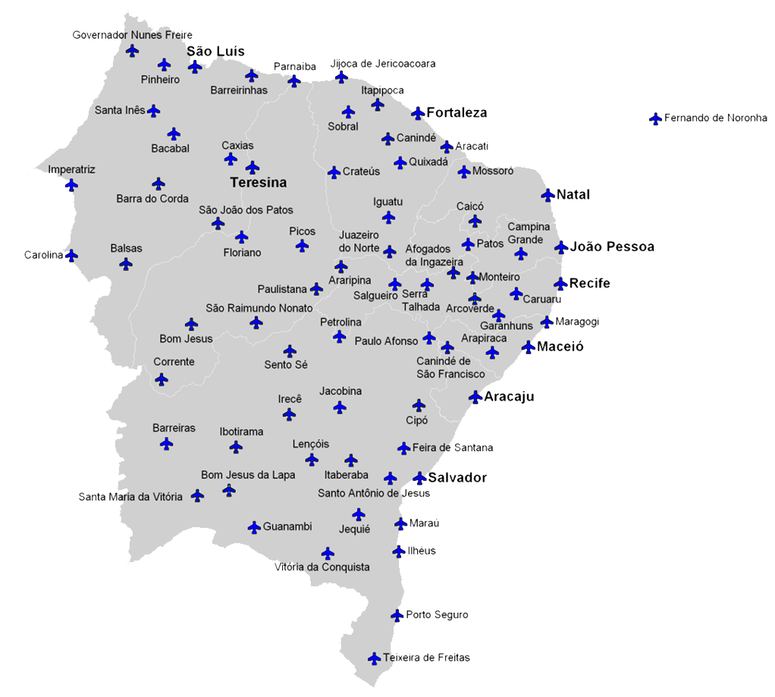
– PROGRAMA DE AVIAÇÃO REGIONAL –
INVESTIMENTOS REGIÃO NORDESTE
Estado
Alagoas
Bahia
Ceará
Maranhão
Paraíba
Pernambuco
Piauí
Rio Grande do Norte
Sergipe
Total de aeroportos:
Aeroportos
2
20
9
11
3
9
7
2
1
64

Slide 9
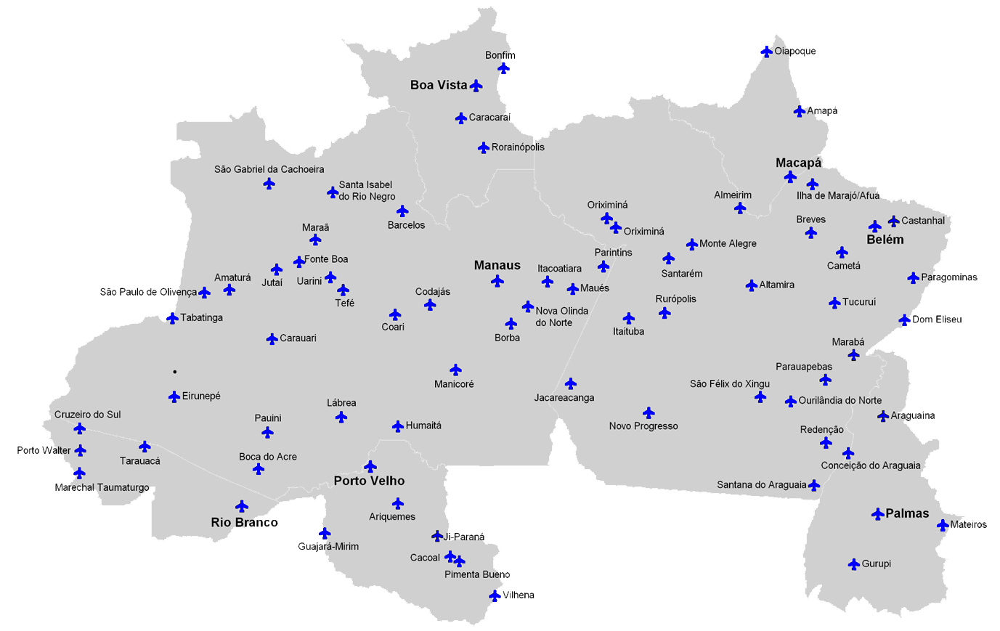
– PROGRAMA DE AVIAÇÃO REGIONAL –
INVESTIMENTOS REGIÃO NORTE
Estado
Acre
Amazonas
Amapá
Pará
Rondônia
Roraima
Tocantins
Total de aeroportos:
Aeroportos
4
25
2
24
6
3
3
67

Slide 10
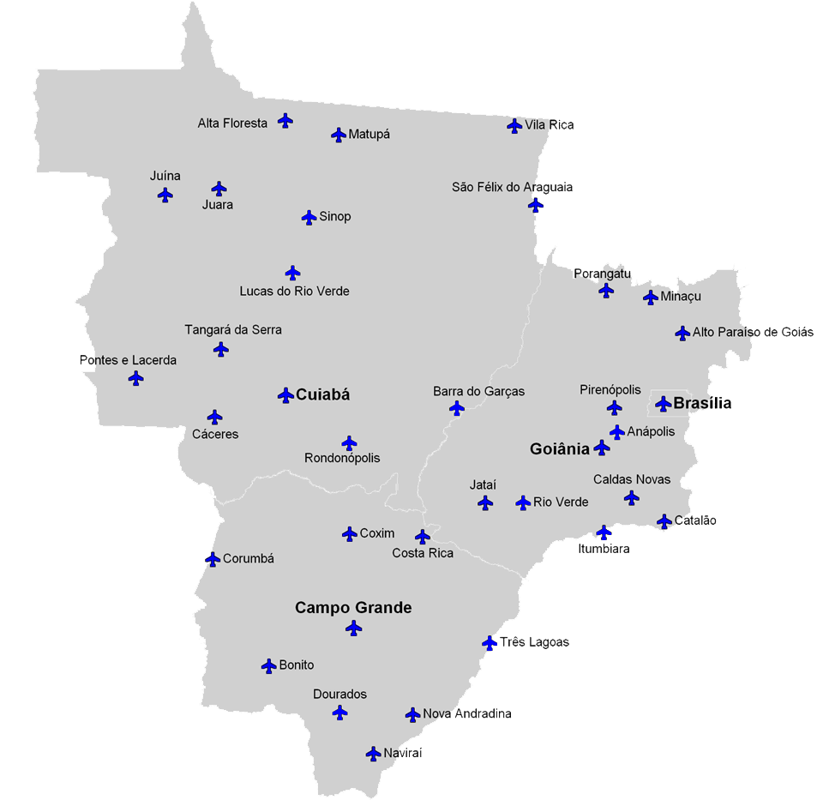
– PROGRAMA DE AVIAÇÃO REGIONAL –
INVESTIMENTOS REGIÃO CENTRO-OESTE
Aeroportos
10
8
13
Estado
Goiás
Mato Grosso do Sul
Mato Grosso
Total de aeroportos:
31

Slide 11
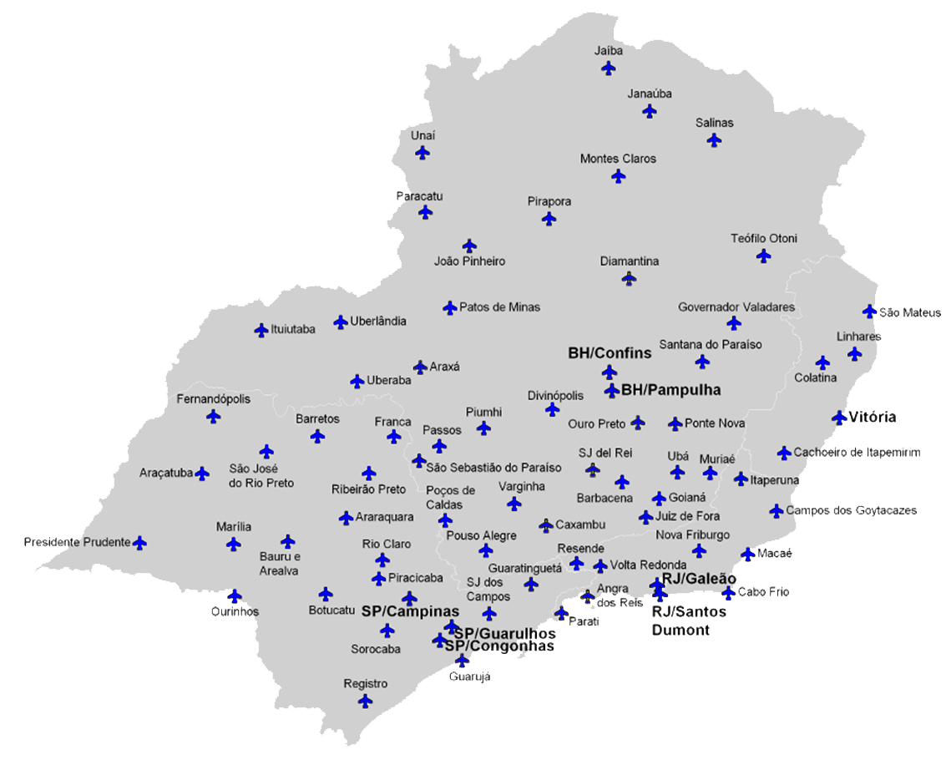
– PROGRAMA DE AVIAÇÃO REGIONAL –
INVESTIMENTOS REGIÃO SUDESTE
Aeroportos
4
33
9
19
Estado
Espírito
Santo
Minas Gerais
Rio de
Janeiro
São Paulo
Total de aeroportos:
65

Slide 12
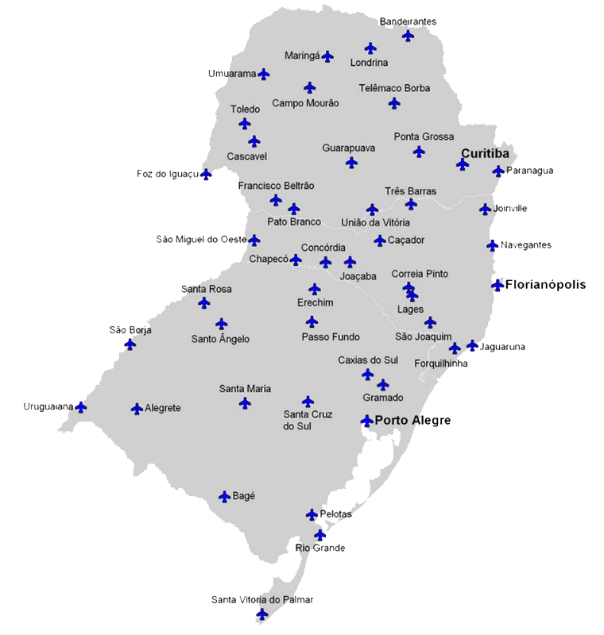
– PROGRAMA DE AVIAÇÃO REGIONAL –
INVESTIMENTOS REGIÃO SUL
Aeroportos
15
15
13
Estado
Paraná
Rio Grande do Sul
Santa Catarina
Total de aeroportos:
43

Slide 13
– AERÓDROMOS –
PÚBLICOS, PRIVADOS E REGIONAIS
UF | Públicos | Privados* | Aviação Regional
AC | 5 | 7 | 4
AL | 3 | 13 | 2
AM | 41 | 13 | 25
AP | 4 | 7 | 2
BA | 82 | 91 | 20
CE | 14 | 7 | 9
DF | 2 | 5 | 0
ES | 7 | 3 | 4
GO | 34 | 109 | 10
MA | 18 | 42 | 11
MG | 88 | 105 | 33
MS | 22 | 355 | 8
MT | 34 | 392 | 13
PA | 40 | 108 | 24
PB | 11 | 4 | 3
PE | 14 | 6 | 9
PI | 11 | 18 | 7
PR | 39 | 50 | 15
RJ | 14 | 15 | 9
RN | 6 | 5 | 2
RO | 10 | 21 | 6
RR | 8 | 107 | 3
RS | 58 | 34 | 15
SC | 22 | 14 | 13
SE | 2 | 0 | 1
SP | 76 | 208 | 19
TO | 12 | 31 | 3
Total | 677 | 1770 | 270
Região | Públicos | Privados* | Aviação Regional
Norte | 120 | 294 | 67
Nordeste | 161 | 186 | 64
Centro-Oeste | 92 | 861 | 31
Sudeste | 185 | 331 | 65
Sul | 119 | 98 | 43
Total | 677 | 1770 | 270
Fonte: ANAC – dados 2015

Slide 14
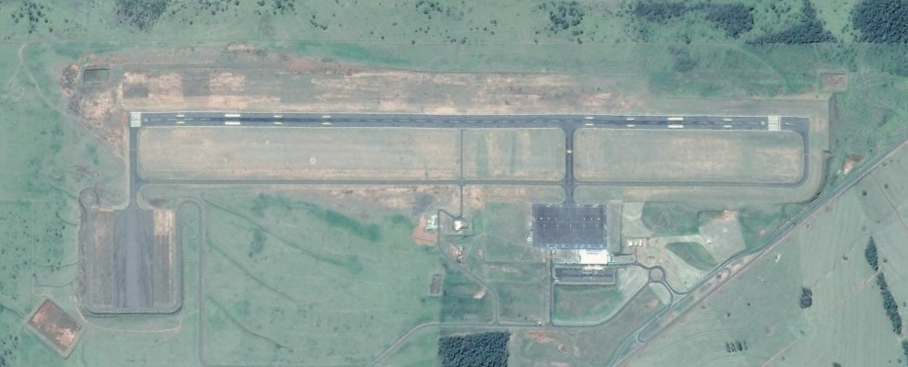
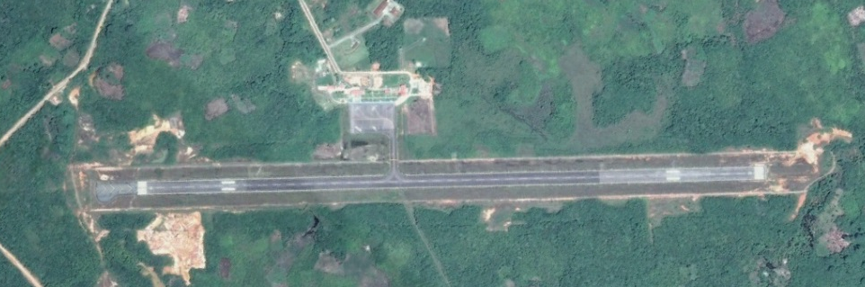
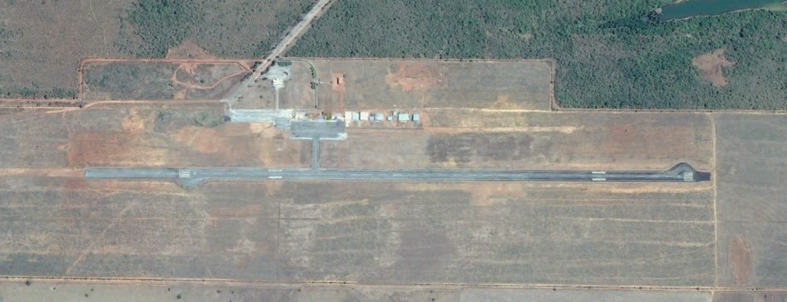
– PROGRAMA DE AVIAÇÃO REGIONAL –
EXEMPLOS DOS SÍTIOS
Tefé/AM
Bauru-Arealva/SP
Gurupi/TO

Slide 15
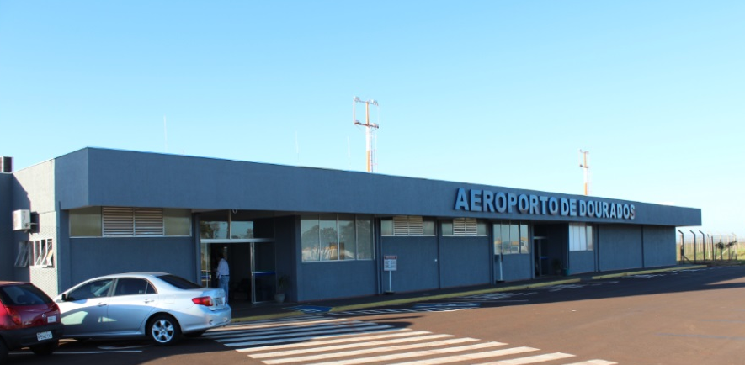
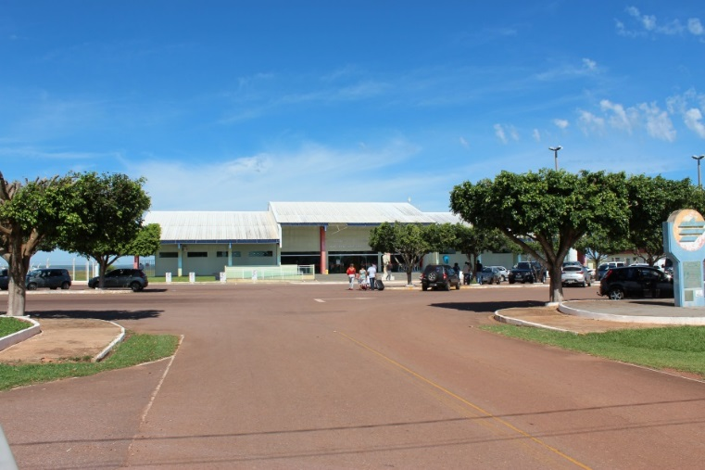
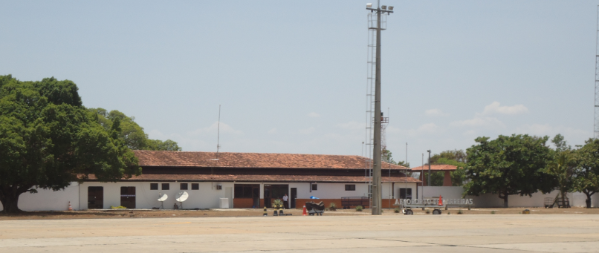
– PROGRAMA DE AVIAÇÃO REGIONAL –
EXEMPLOS DOS TPS
Rondonópolis/MT
Dourados/MS
Barreiras/BA

Slide 16
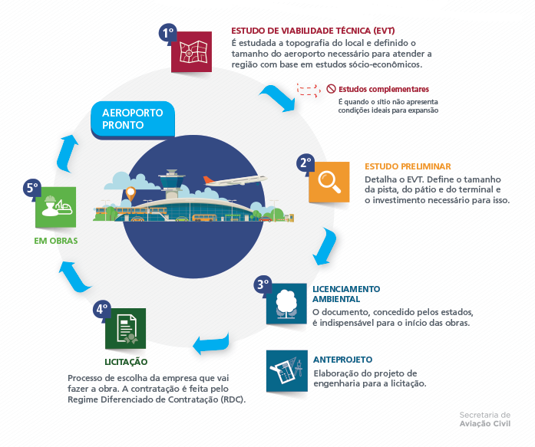
– PROGRAMA DE AVIAÇÃO REGIONAL –
RESUMO DAS FASES
EVT’s executados: 243
EP’s executados: 190
AP’s autorizados: 92
Previsão de conclusão
dos Anteprojetos (BB):
2º semestre/2016: 30
Junho/2016

Slide 17

– PIL –
Principais Etapas
SAC
Demanda/Diretrizes do Programa
BB
Estudo de Viabilidade Técnica - EVT
SAC
Definição de Cenário
BB
Levantamento Topográfico
SAC
Estudo Preliminar - EP
Tratativa com delegatário e Aprovação do EP
BB
Ensaios de Geotecnia
Estudos Ambientais
Conclusão dos Projetos Padronizados
Anteprojeto - AP
SAC
Aprovação do AP
BB
Licitação (RDC)
Projeto Básico / Executivo
Execução da Obra
Homologação da Obra
Conclusão

Slide 18
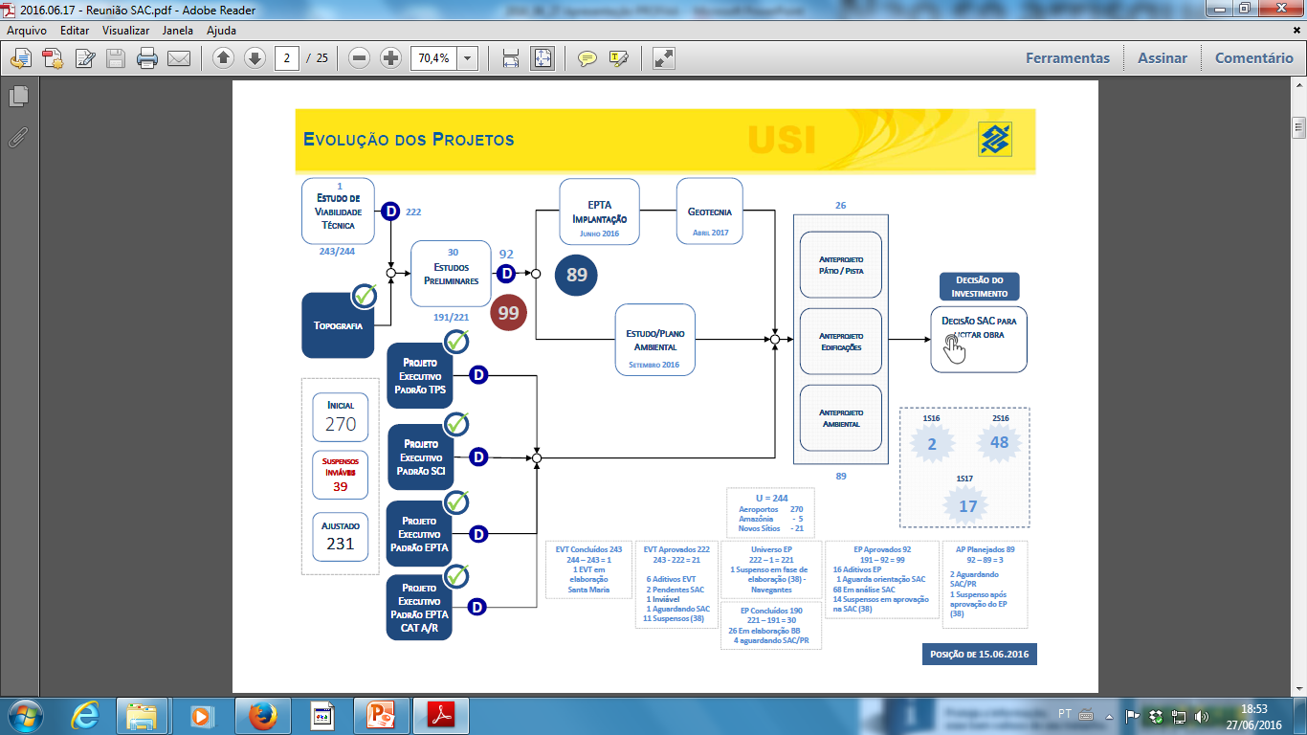
– PROGRAMA DE AVIAÇÃO REGIONAL –
ACOMPANHAMENTO BB/SAC
Em estudo

Slide 19
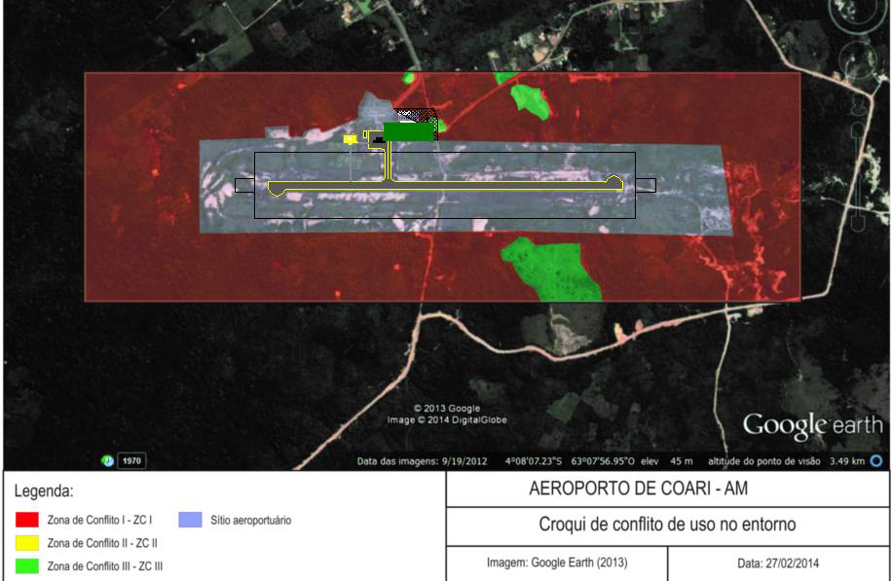
– PROGRAMA DE AVIAÇÃO REGIONAL –
EXEMPLO EVT
AERONAVE DE PROJETO | PESO MÁXIMO DE DECOLAGEM | ORÇAMENTO TOTAL (R$ MILHÕES) | ORÇAMENTO OBRAS (R$ MILHÕES) | DESAPROPR. (R$ MILHÕES ESTIMADO) | TERMINAL | PÁTIO | PISTA | TEMPO DE OBRA | NOTA
3C | 90% | 40,4 | 40,2 | 0,2 | Novo Terminal MB | Novo Pátio 16.748 m² 6 posições | Novas RESA 90x60m, Novo Taxiway de ligação | 12 meses | 0,89

Slide 20
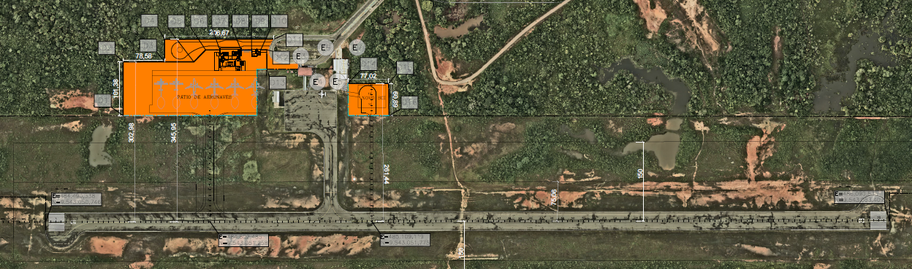
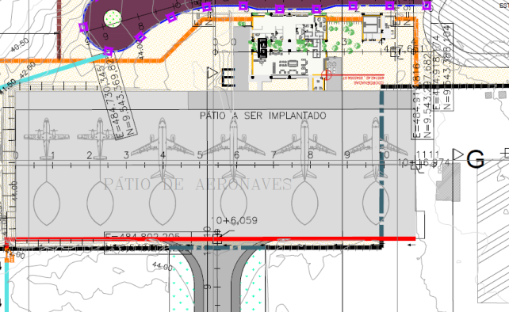
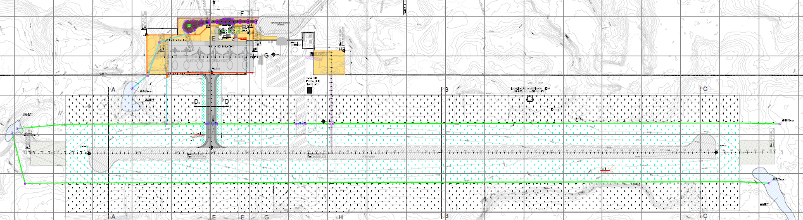
– PROGRAMA DE AVIAÇÃO REGIONAL –
EXEMPLO ESTUDO PRELIMINAR

Slide 21
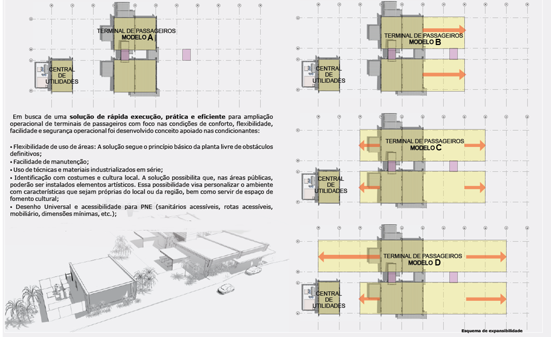
– PROGRAMA DE AVIAÇÃO REGIONAL –
TPS PADRÃO
mA – 682 m²
mB – 1.210 m²
mC – 2.160 m²
mD – 3.550 m²

Slide 22
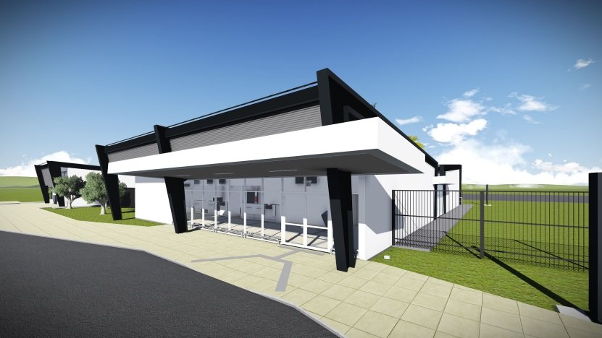
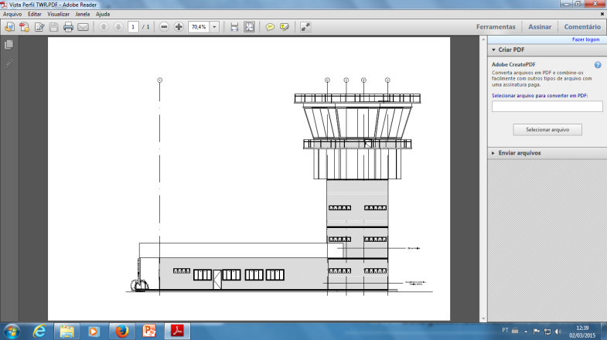
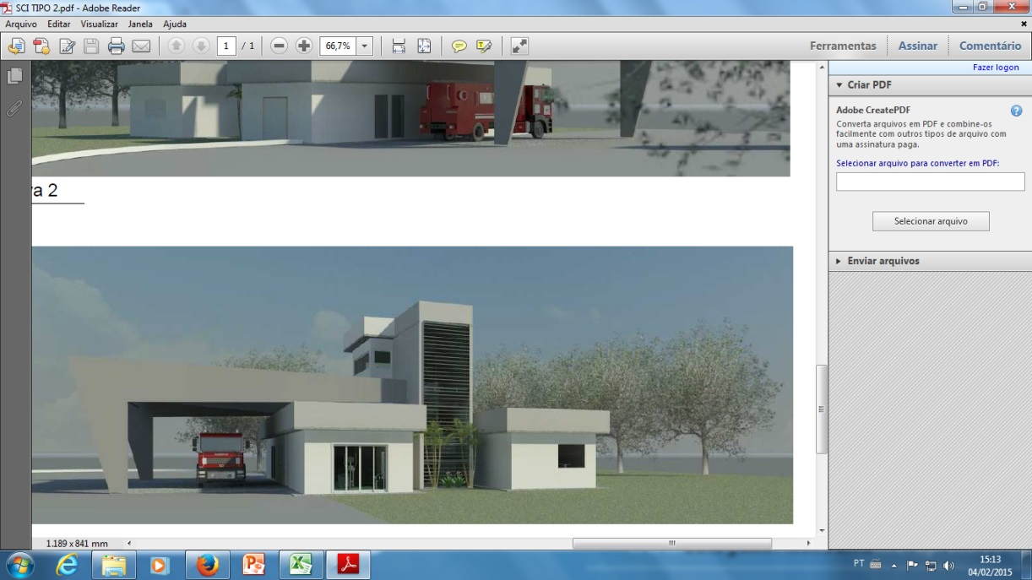
– PROGRAMA DE AVIAÇÃO REGIONAL –
PROJETOS PADRÃO
TPS mA
Seção Contraincêndio – SCI NPCR 7
EPTA Cat Especial

Slide 23

– PROGRAMA DE AVIAÇÃO REGIONAL –
AMBIENTAL
Membros do Conselho Nacional do Meio Ambiente CONAMA
Apresentação da proposta de Resolução para licenciamento de Aeroportos Regionais
Aprovação da Resolução CONAMA n° 470/2015
Estudos Ambientais (até junho/2016):
100% Contratados (prateleira)
35 concluídos e protocolados nos OEMA
7 concluídos em avaliação pelo BB
48 em elaboração pelas contratadas
Licenciamento Ambiental (até junho/2016):
Licenças emitidas – 16 Licenças
Licenças em emissão – 19 Licenças

Slide 24
– PROGRAMA DE AVIAÇÃO REGIONAL –
CONVÊNIOS COM ESTADOS
CONCLUÍDO
Santo Ângelo/RS R$ 5,1 milhões concluído março/16
EM EXECUÇÃO
Cascavel/PR R$ 5,0 milhões conclusão outubro/16
Fernando de Noronha/PE R$ 14,8 milhões conclusão outubro/16
Vitória da Conquista/BA (fase 1) R$ 53,0milhões conclusão agosto/16
A EXECUTAR
Cajazeiras/PB R$ 1,1 milhões
Correia Pinto/SC R$ 1,8 milhões
Linhares/ES R$ 27,0 milhões
Penedo/AL R$ 4,6 milhões
Vitória da Conquista/BA (fase 2) R$ 45,0 milhões
Araruna/PB R$ 1,66 milhão
EM CELEBRAÇÃO
Aracati/CE R$ 2,1 milhões
Jijoca de Jericoacoara/CE R$ 17,5 milhões
Santiago/RS R$ 0,6 milhão
Emenda Parlamentar 2016

Slide 25
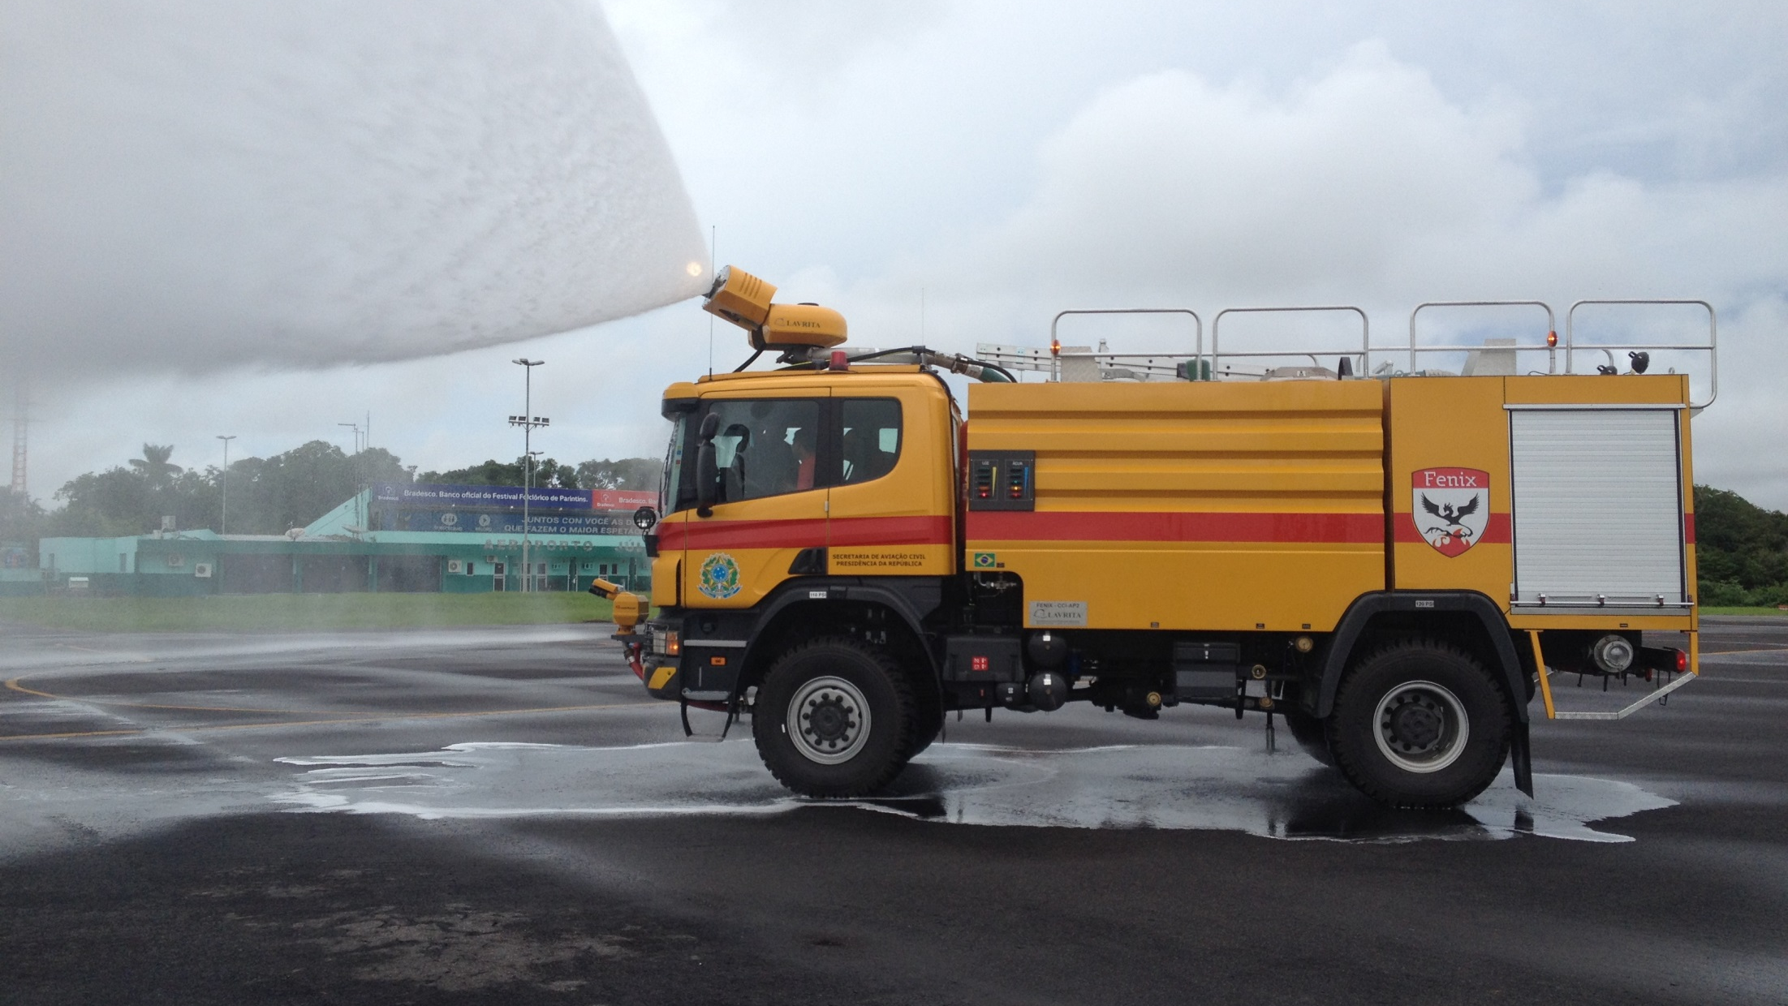
– PROGRAMA DE AVIAÇÃO REGIONAL –
AQUISIÇÃO CCI
ENTREGUES
19 TIPO 3 (3.000 litros)
49 TIPO 4 (6.100 litros)
Valor : R$ 94,64 milhões
A ENTREGAR
10 TIPO 3 (3.000 litros)
11 TIPO 4 (6.100 litros)
Valor : R$ 28,70 milhões

Slide 26



– PROGRAMA DE –
CAPACITAÇÃO
Objetivo
•
Formar e capacitar profissionais envolvidos com a gestão e a operação de aeroportos regionais de médio e pequeno porte, situados fora dos grandes centros urbanos.

Slide 27
Empresa Brasileira de Infraestrutura Aeroportuária | INFRAERO
Curso Básico de Gestores de Aeródromos | CBGAR
Intermediário para Gestores de Aeródromos | CinGAR
Gestor de SESCINC | CBGSESCINC
Manutenção Aeroportuária | CMA
Operações Aeroportuárias | COA
Fiscal de Pátio e Pista | CFP
Empresa Brasileira de Infraestrutura Aeroportuária NOVOS CURSOS -2016 | INFRAERO
Tarifas Aeroportuárias | CTA
Exercícios Simulados | CPAES
Elaboração de Planos e Programas | CEPP
Comando da Aeronáutica | COMAER
Curso de Bombeiros de Aeródromos | CBBA

Slide 28
Curso | 2013 | 2014 | 2015 | TOTAL 2013-2015
CBBA (Bombeiros de Aeródromo) | 386 | 433 | 221 | 1042
CBGAR (Gestores - Básico) | 157 | 79 | -- | 236
CInGAR (Gestores – Intermediário) | -- | 96 | -- | 96
CBGSESCINC (Gestores – SESCINC) | 66 | 36 | -- | 102
CMA (Manutenção) | -- | 32 | -- | 32
COA (Operações Aeroportuárias) | -- | 20 | -- | 20
CFP (Fiscal de Pátio) | -- | 38 | -- | 38
TOTAL | 611 | 734 | 221 | 1.566
AEROPORTOS REGIONAIS - PIL* | 89 | 102 | 33 | 127
AEROPORTOS/GOVERNOS ATENDIDOS** | 115 | 126 | 33 | 164
VALOR TOTAL INVESTIDO: | R$ 8,6 milhões | R$ 9,3 milhões | R$ 1,9 milhões | R$ 19,8 milhões
* PIL - Plano de Investimento em Logística
** Inclui atendimento a servidores de Prefeituras ou Estados.

Slide 29
PROGRAMA DE AVIAÇÃO REGIONAL
OBRIGADO
Contato: (61) 3311-7385
JUNHO 2016

